Slide 1



BUAA·SCSE
软件工程实验项目汇报
2019·3

Slide 2
软件工程实验项目计划汇报
本周工作
需求评审D
需求评审E
Outline
B需求评审
C需求评审
需求改进
Team·弟归

Slide 3
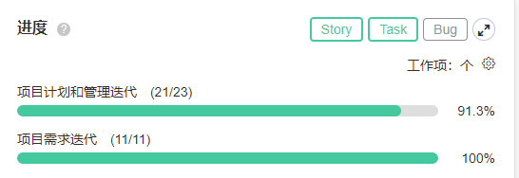
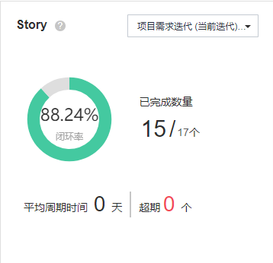
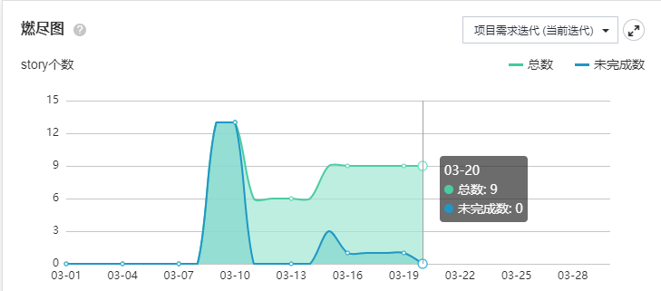
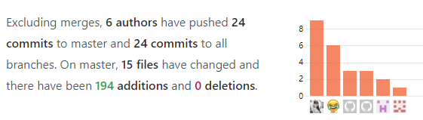
软件工程实验项目计划汇报
完成
需求评审检查单
需求评审问题清单*4
项目需求文档
本周工作

Slide 4
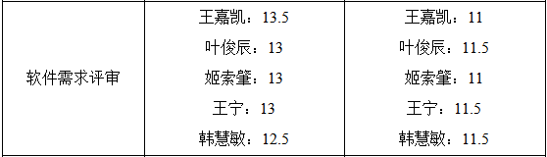
软件工程实验项目计划汇报
完成D、E组需求文档的评审，发现D组问题14个，E组问题19个
针对B、C组的评审意见进行讨论，接受13条，不接受15条。并针对已接受意见对需求文档进行修改
完成项目监控文档以及实验追踪与分析文档相关内容的撰写
整体接受率：46.4%
本周工作

Slide 5
软件工程实验项目计划汇报
项目名称 基于深度学习的android端自动化游戏异常测试软件的实现及测试
文档名称 需求说明书 版本号 V3.1
提交日期 2019-03-24 编制人 RGSY_Lxy
评审日期 2019-03-25 评审人 姬索肇
序号 问题位置 问题描述 严重性 处理意见
1 具体指出问题出现位置 问题的详细描述 轻微/一般/严重/ 接受/修改/补充/
2 P7 表1 RUCM的英文写成了“Restricted Use Case Modelin”，应为Modeling 轻微 修改
3 P8 2.1.1 “由于手机游戏具有开发流程段，上市时间紧的原因”存在语病 轻微 修改
4 P10 2.1.2.1 2）功能测试 “…，并将结果视为屏幕截图”表意不明确 轻微 修改
5 P13 2.4 3）列表 列表项有的有分号有的没有分号，应将列表项的标点符号去掉 轻微 修改
6 P13 2.5 2) “保证软件能对市面上普遍规模的手机游戏进行异常测试，估计为70%”，此句中普遍规模和70%表意不明确 轻微 修改
7 P13 2.5列表 列表项有的后面是分号，有的后面是句号，应将列表项的标点符号去掉 轻微 修改
8 P13 2.7 “并不包含在本项目的范围考虑范围”存在语病 轻微 修改
9 P16 3.2.1.4 “…与网络训练是人工框出的控件框的大小…”中的“是”应为“时” 轻微 修改
10 P20 3.3 3.3.4出现两次，序号混乱 一般 修改
需求评审D

Slide 6
软件工程实验项目计划汇报
项目名称 基于深度学习的android 端自动化游戏异常
文档名称 需求说明书_V3.0.docx 版本号 V3.0
提交日期 2019-03-24 编制人 RGSY_Lxy
评审日期 2019-03-25 评审人 叶俊辰
序号 问题位置 问题描述 严重性 处理意见
1 具体指出问题出现位置 问题的详细描述 轻微/一般/严重/ 接受/修改/补充/
2 1页，8页，19页，20页，23页 android单词开头大小写统一 轻微
3 9页 monkey单词开头大小写统一 轻微
4 8页，章节2.1 对于游戏产品的测试时间不足、测试不够完善、测试不够规范化导致了大量的问题难以检测。这句话存在语病 轻微
8页，章节2.1 针对游戏测试，其从本质上来说，仍然属于软件测试的一种。
这句话中存在语病。 轻微
6 1页 “版本变更历史”这个标题应该在第2页 轻微
7 3页 “目录”应该在第4页 轻微
8 10页，章节2.2.2 冒号格式未统一，这一小段中冒号的格式有3种 轻微
9 14页，章节3.2 图3和图4不一致，用图3中选择控件类型，图4中只有点击 严重
10 21页，章节3.3.4 具体化错误的种类。指明会对哪些错误进行提出。 一般
11 26页，章节4.2.2 图11，标记数据之后连接两个测试集。 一般
需求评审D

Slide 7
软件工程实验项目计划汇报
项目名称 软件项目造价评估工具
文档名称 需求文档 版本号 V2.0
提交日期 2019-03-25 编制人
评审日期 2019-03-25 评审人 王宁
序号 问题位置 问题描述 严重性 处理意见
1 具体指出问题出现位置 问题的详细描述 轻微/一般/严重/ 接受/修改/补充/
2 全文 文档无首行缩进（规范性） 轻微 修改
3 全文 图片下标命名不一致（规范性） 轻微 修改
4 全文 图片下标位置不一致（规范性） 轻微 修改
5 P11 3.系统需求描述 系统需求描述指的应该是业务需求、用户需求和功能需求，作为功能需求的一部分不合理（准确性） 一般 修改
6 P20 类图第一句描述 如上图图9和图下标不一致（规范性） 轻微 修改
7 P22 第二阶段输出 名词解释大小写不一致（规范性） 轻微 修改
需求评审E

Slide 8
软件工程实验项目计划汇报
项目名称 软件项目造价评估工具
文档名称 需求文档 版本号 2.0
提交日期 2019-03-24 编制人 D组全体成员
评审日期 2019-03-26 评审人 韩慧敏
序号 问题位置 问题描述 严重性 处理意见
1 具体指出问题出现位置 问题的详细描述 轻微/一般/严重/ 接受/修改/补充/
2 P2 1.1 “软件开发成本估算主要是软件开发过程中所花费的工作量已经相应的代价”，这句应该是软件开发成本的定义 轻微 修改
3 P2 1.1 第四段中中英文逗号混用 轻微 修改
4 P5 图1.1 图1.1处使用交叉引用，其他图未使用交叉引用 轻微 修改
5 P8图2 图2前后的图注格式不统一 轻微 修改
6 P9 3.3 行为需求的英文名称写为"behavoral requirement"，应为behavioral 轻微 修改
7 P10 2 “查看分类结果”的用例说明后没有句号 轻微 补充
8 P14 6 “Excel文件包含的内容有一级级业务项……”应为“一级业务项” 轻微 修改
9 P15 9 “系统将提升用户导入成功”应为“提示” 轻微 修改
10 P18 图17 图中出现“截图”等干扰项，建议去掉 一般 修改
需求评审E

Slide 9
软件工程实验项目计划汇报
评审组提出意见 | 处理方式 | 原因
标题缩进不合理，第 5 章非 常明显，标题比正文缩进还 要大 | 不接受 | 缩进问题没有统一规范，我们的整篇文档保持了统一的格式，没有修改必要
符号使用规范不一致 | 部分不接受 | 关于顿号、句号均可以表示停顿，没有必要统一
语句问题 | 不接受 | 不影响阅读、不引起歧义，没有修改必要
图标问题 | 部分不接受 | 图表缩进不接受，理由同上
用户需求和业务需求交叉 | 不接受 | 业务需求和用户需求分野明显
接受7条，拒绝5条，接受率高
B需求评审

Slide 10
软件工程实验项目计划汇报
评审组提出意见 | 处理方式 | 原因
概述部分过于冗长 | 不接受 | 冗长是一个主观概念，不引起歧义、准确、一致
过于口语化 | 不接受 | 口语化是一个主观概念，不引起歧义、准确、一致
语句不通顺 | 不接受 | 语句很通顺
二级标题设计不合理部分内容不成并列关系 | 不接受 | 前后呼应的，一致的，建议非常宏观，并不具备参考价值
设置配置文件路径（设置日志文件路径 ） | 不接受 | 并未引起歧义，与功能表述相符合
模块管理模块满足开发者需求，开发者关闭模块管理模块即可 | 不接受 | 无歧义，模块管理本身是该app的一个模块
5.3.3 可用性 | 不接受 | 可用性表述正确无误
C需求评审

Slide 11
软件工程实验项目计划汇报
评审组提出意见 | 处理方式 | 原因
稳定性要求过低 | 不接受 | 我们认为2小时足够
5.3.5 节 | 不接受 | 我们希望需求文档尽可能明确我们的性能领域和目标任务，而非求全责备
接受6条，拒绝10条，接受率较高
我们认为两个评审组中的评审清单有一点做的比较好，在部分的评审意见中给出了具体的修改意见，这一点值得我们学习
C需求评审

Slide 12
软件工程实验项目计划汇报
序号 | 评审提出的意见 | 修改 | 修改工作量
2 | 符号使用规范不一致，包括以下两点： “如图所示：”和“如图所示。”。 举例时有的地方使用的是顿号分隔，有的地方使用逗号分隔。 | 对于1，文中一共出现4处，均改为句号 对于2，拒绝 | 0.5人时
3 | 没有页码 | 加上页码
4 | 封面有页眉线 | 去掉封面页眉线
5 | 语句问题 | 修改评审中提出的语病
6 | 术语未排序 | 将术语按出现顺序排序
7 | 图表问题： 4.2节开始的图表都未引用 图5未居中 居中的图都有缩进 图18标题错误 图5 中的标识错位 | 对于1,2,4,5： 将图均加上引用，修改图格式错误 对于3，拒绝 | 0.5人时
8 | 英文字母出现宋体 | 统一为Times New Roman
需求改进B

Slide 13
软件工程实验项目计划汇报
序号 | 评审提出的意见 | 修改 | 修改工作量
1 | 版本变更记录未标注版本号 | 根据github中commit内容补全版本号 | 0.5人时
6 | 图5用例图标签位置错乱 | 重画用例图
10 | 对于python版本要求不清晰： 5.2.2节 python2.7版本及以上 | Python3.5版本及以上。
11 | 未区分Ubuntu和其他Linux发行版本： 5.3.1节 Ubuntu等主流Linux发行版系统，支持版本包括：Ubuntu 14.04及以上。 | Ubuntu Linux，支持版本包括：Ubuntu 14.04及以上。
15 | 技术路线等内容不应出现在软件需求规格说明书 | 删去该章节
16 | 声明与表格的命名方式不一致 | 修改声明
需求改进C

Slide 14

软件工程实验项目计划汇报
谢谢大家
Team·弟归

